Slide 1
«Особенности использования театрализованной деятельности в коррекционной работе с детьми» Мероприятия Учитель-логопед МБДОУ № 10 «Золушка» Ольга Фёдоровна Иванова

Slide 2
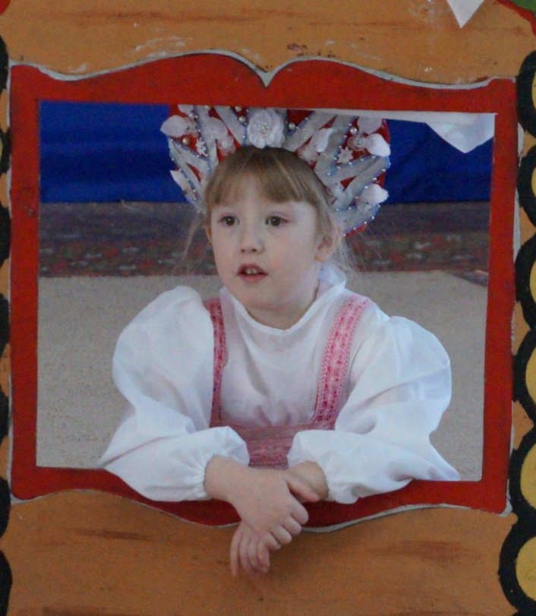
«Вы никогда не думали, как было бы хорошо начать
создание детского театра с детского возраста?
Ведь инстинкт игры с перевоплощением есть у каждого
ребёнка. Эта страсть перевоплощаться у многих детей
звучит ярко, талантливо, вызывает подчас недоумение
у нас, профессиональных артистов».
К. С. Станиславский

Slide 3
Индивидуальное разучивание ролей. Закрепление поставленных звуков в слогах, словах и фразовой речи.

Slide 4
В начале учебного года отрабатываем артикуляционную позицию гласных звуков, конструируем буквы рисуем и иллюстрируем их в альбомах, , штрихуем.

Slide 5
Затем дети выступают перед родителями на родительском собрании

Slide 6
Звукоподражания на сохранные звуки /доступные для всех детей /
Ребёнок исполняет роль медведя. У него не поставлен звук [Р]. Для звукоподражания используем низкий гласный звук: Ы____, Ы_____.

Slide 7
Большое внимание уделяем музыкально-ритмическим играм «Угадай, что звучит», музыкальной ритмикой в сопровождении музыкального руководителя Оксаны Степановны.

Slide 8
Лиса по лесу ходила.
А - ла-да-ла.
Лиса голосом вопила.
А - ла-да-ла.
Лиса лычки драла.
А - ла-да-ла.
Лиса лапотки плела.
А - ла-да-ла.

Slide 9
учим ребенка вождению куклы

Slide 10
подводим к освоению текста в процессе действий с куклой

Slide 11
Учим «артистов» не только слушать друг друга, но и двигаться в парах, передавать интонацию вопроса, ответа

Slide 12
Драматизация в диалогах учат детей умению глядеть в глаза, сопереживать, сочувствовать, слушать партнёра, вместе двигаться, вместе радоваться

Slide 13
Сказка день рождения «Снегурочки»

Slide 14
Новогодняя сказка «Лягушка-царевна»

